Slide 1
JIDOX My Tourist Card
Ομάδα Πειραιά
24/04/2016

Slide 2
Γενικές Πληροφορίες
Είδος Ιστοσελίδας.
Δωρεάν Παροχή Πληροφοριών.
Απαιτούμενη Εγγραφή.
Απαιτουμένη Χρήση Διαδικτύου.
Δυνατότητα Έκδοσης Κάρτας.

Slide 3
Δυνατότητες
Συνδέει Τράπεζες
Φιλικό στον Χρήστη
Εύκολη Πρόσβαση
Επαναφόρτιση Κάρτας
Άμεση Πληροφόρηση για τον Λογαριασμό
Εκπτώσεις σε Συνεργαζόμενες Επιχείρησης
Δίνει κίνητρο στον τουρίστα να επιστρέψει.
Ενισχύει την ανταγωνιστικότητα της τουριστικής αγοράς.

Slide 4
Ιδέα Λειτουργίας
Τουρίστας / Επισκέπτης
Εμείς
(Προώθηση)
Τράπεζες
Ενίσχυση
Ελληνικής Αγοράς

Slide 5
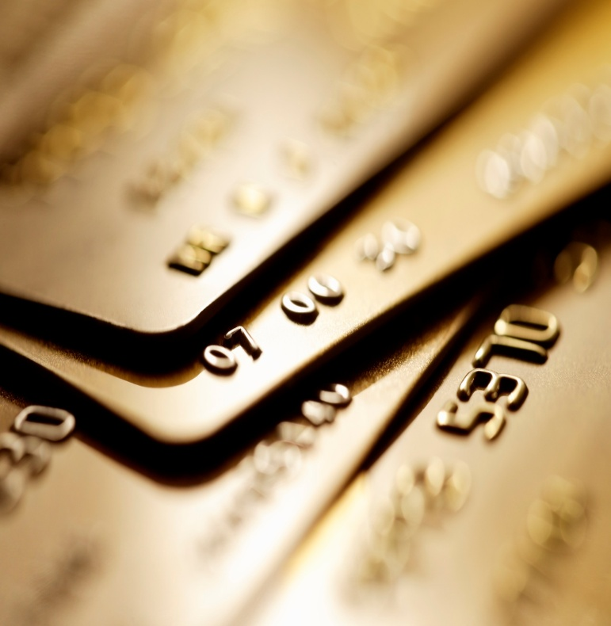
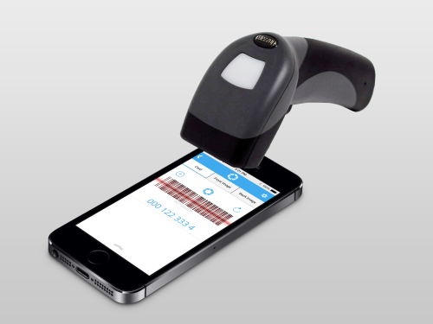
Τρόποι Πληρωμής
Κλασσική Κάρτα
Μέσω Τηλεφώνου

Slide 6
Μελλοντικές Δυνατότητες Ανάπτυξης Εξέλιξης.
Σε μορφή App. ( Android-iOS)
Επέκταση Πανελλαδικά.
Εισαγωγή χαρτών. (Με σχετικές πληροφορίες για την τοποθεσία των επιχειρήσεων.)
Loyalty Points / Go4More .
Παγκόσμια Επέκταση.

Slide 7
Πηγές
http://www.gnto.gov.gr/el/%CE%A3%CE%A4%CE%91%CE%A4%CE%99%CE%A3%CE%A4%CE%99%CE%9A%CE%91
http://www.mintour.gov.gr/en/Statistics/statistiki/

Slide 8


